Slide 1
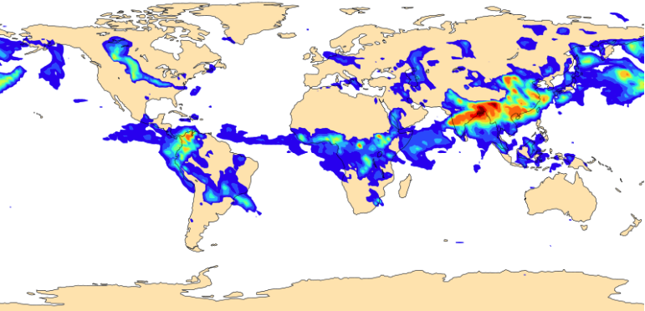


CAMS 2.0: Nästa generation Copernicus Atmospherics Monitoring Service
Lennart Robertson, SMHI
Ana Cristina Carvalho, SMHI

Slide 2
Innehåll
Vad är CAMS/CAMS 2.0?
Exempel globalt och regionalt
Vårt bidrag till CAMS
Sentinel 5p
Hur får jag tag i CAMS data?

Slide 3
Vad är CAMS/CAMS 2.0?
CAMS står för Copernicus Atmospheric Monitoring Service
CAMS 2.0 är nu den andra generationen av denna tjänst med start 2021
Tjänsten ger tillgång till globala prognoser 4 dygn framåt för:
  CO2 och metan realtidsövervakning med källuppskattning
  UV-index
  AOD, O3, NO2, …, PM
Luftkemiska beräkningar med CIFS, IFS på ECMWF med kemiska komponenter.
Luftkemiska beräkningarna löper i en cykel med data assimilation med satellitinformation

Slide 4
Vad är CAMS/CAMS 2.0?
Tjänsten ger tillgång till regionala (Europa) prognoser 3 dygn framåt för:
  O3, NO2, …, PM
  Pollen (al, oliv, björk, gräs, gråbo (mugwort)
  Analyser dagligen i en dataassimilationscykel med in-situ (och satellitdata)
  Prognoser startar dock från resultatet av förra prognosen
  10 modeller deltar från olika Europeiska institut
  Du har tillgång till resultat från enskilda modeller samt ensemble median

Slide 5
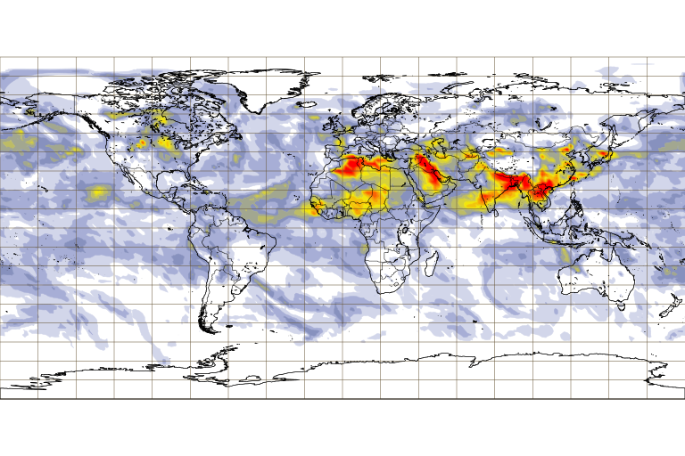
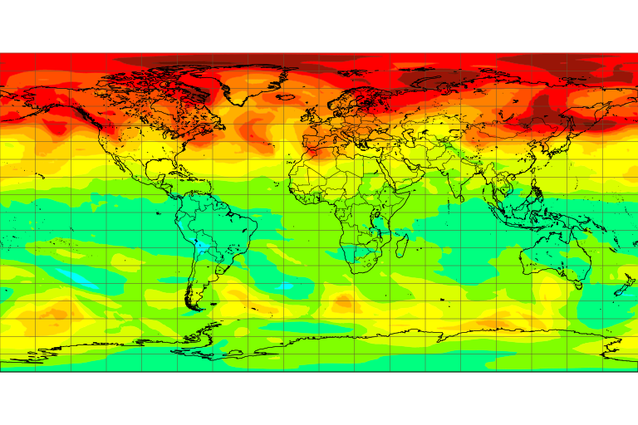
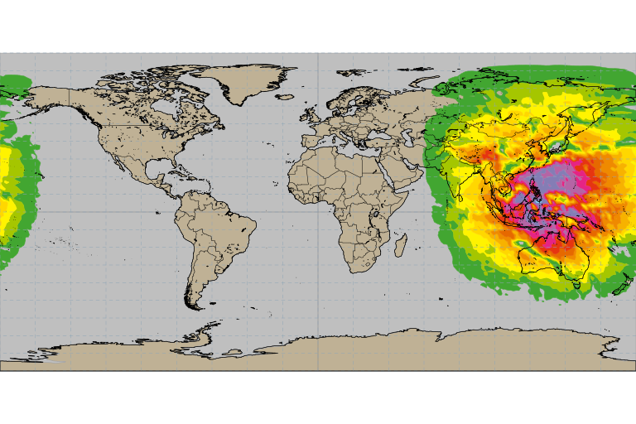
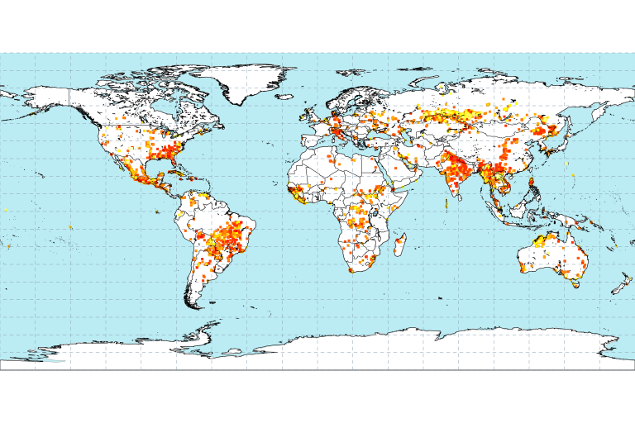
Exempel på globala produkter
AOD Aerosol Optical Depth
Ozon
UV Index
Satellitinventering av wildfire (GFAS)

Slide 6
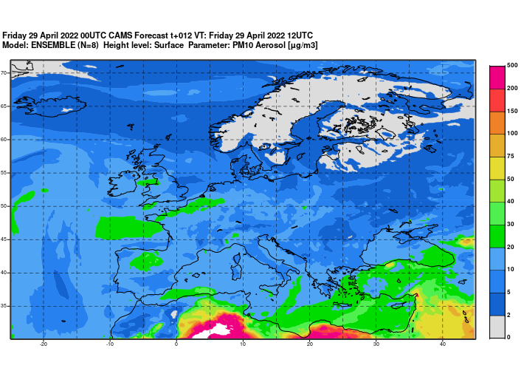
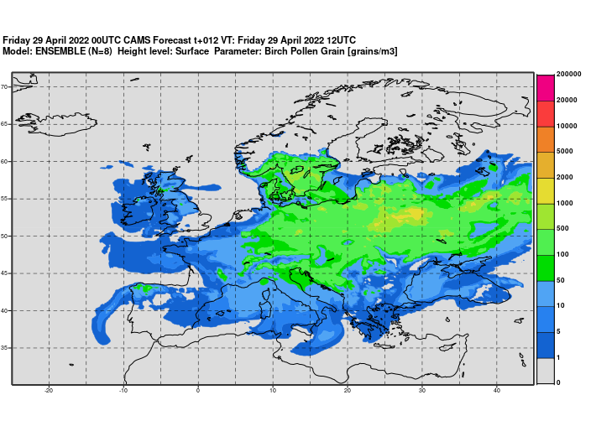
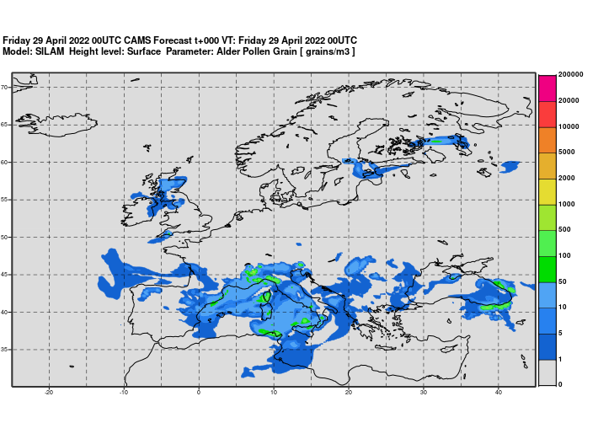
Exempel på regionala produkter
PM10
Björkpollen
Olivpollen

Slide 7
Vårt bidrag
SMHI bidrar med
  Luftkemiska prognoser på Europaskalan
  Luftkemiska analyser – 3Dvar
    In-situ observationer av O3, NO2, SO2, CO, PM10 och PM2.5

Slide 8
Komponenterna i produktionen
IFS väderdata
CAMS regional emissioner 2018
GFAS globala wildfires på timbasis
CIFS global prognoser som randvillkor
EMEP fysiografi
Fotokemi med 131 komponenter
Hodzic schema för SOA (secondary organic aerosols)

Slide 9
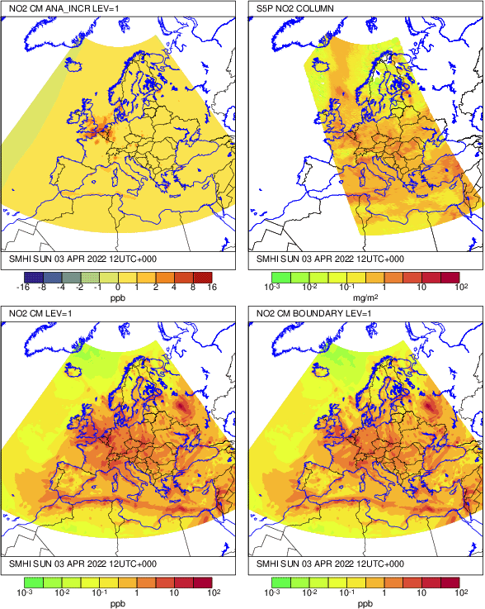
Sentinel 5p
Produkter
  Kolumndata: AOD CO NO2 SO2
  Profildata: O3
Polär satellit
3.5 x 5.5 km upplösning
Passerar över Europa mellan 10-14 UTC
Ges i netCFD format
Relativt enkelt att ladda ner

Slide 10
Hämtning av Sentinel 5p data
dhusget.sh
-d 'https://s5phub.copernicus.eu/dhus'
-S "2022-05-01T00:00:00.000Z"
-E "2022-05-02T00:00:00.000Z"
-c "-30,30:45,76"
-F "platformname:Sentinel-5 AND producttype:L2__NO2___ AND processinglevel:L2"
-o product -O ../match/cams/archive/satobs/s5p-nc/NO2 -D
Hör av er om ni vill pröva dessa data.

Slide 11
Hur får ni tag i CAMS data?
CAMS data görs tillgängliga via Climate Data Store (CDS)
Du behöver ett python-api och en nyckel
Enkel hämtning av data i GRIB2 eller netCDF-format

Slide 12
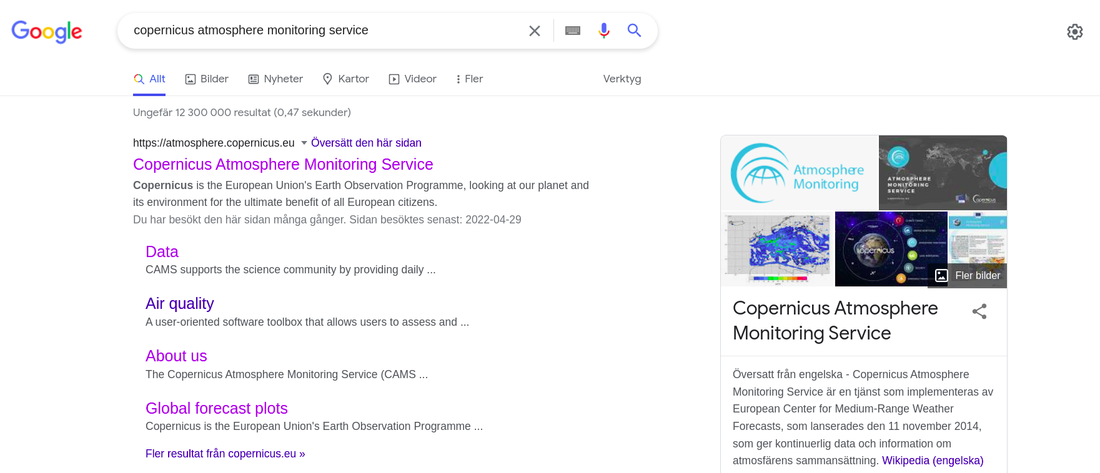
Gör så här

Slide 13
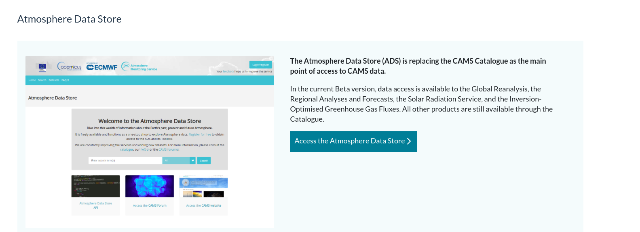
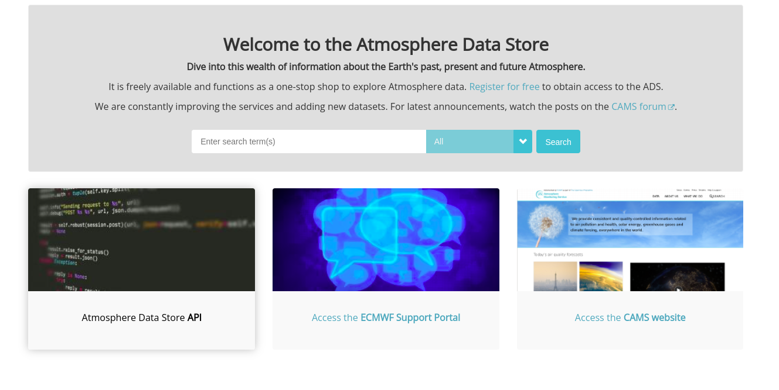

Slide 14

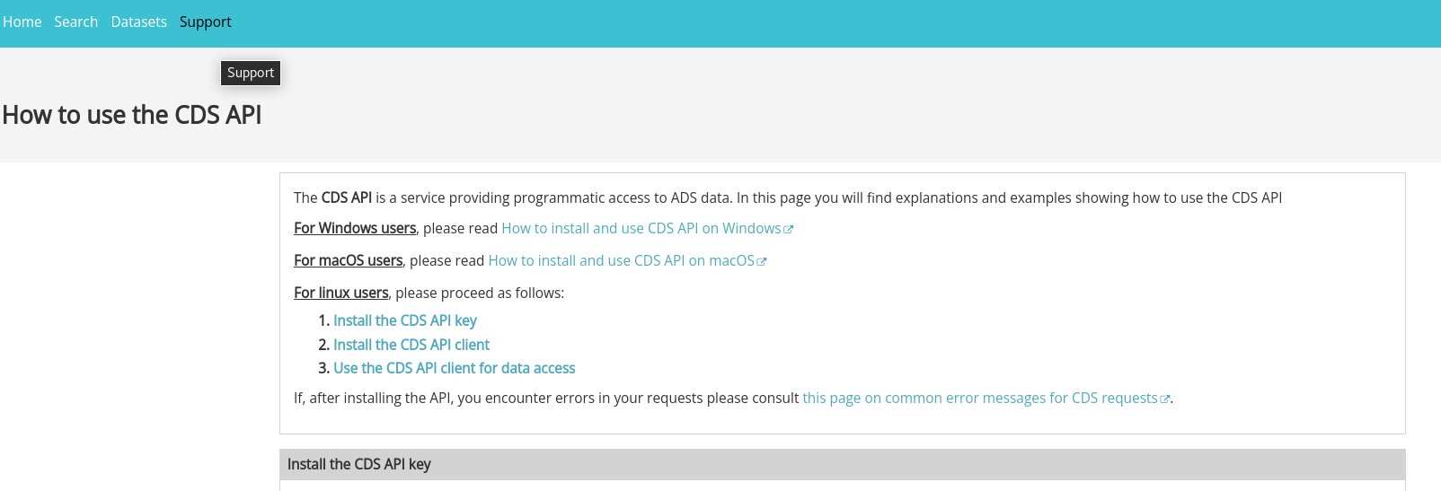
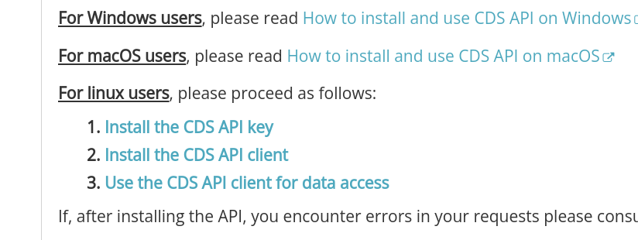

Slide 15
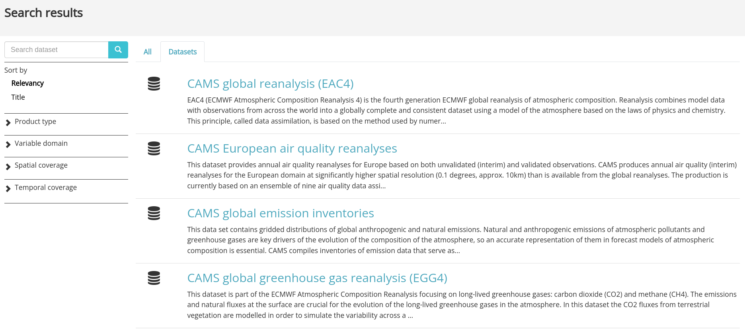

Slide 16
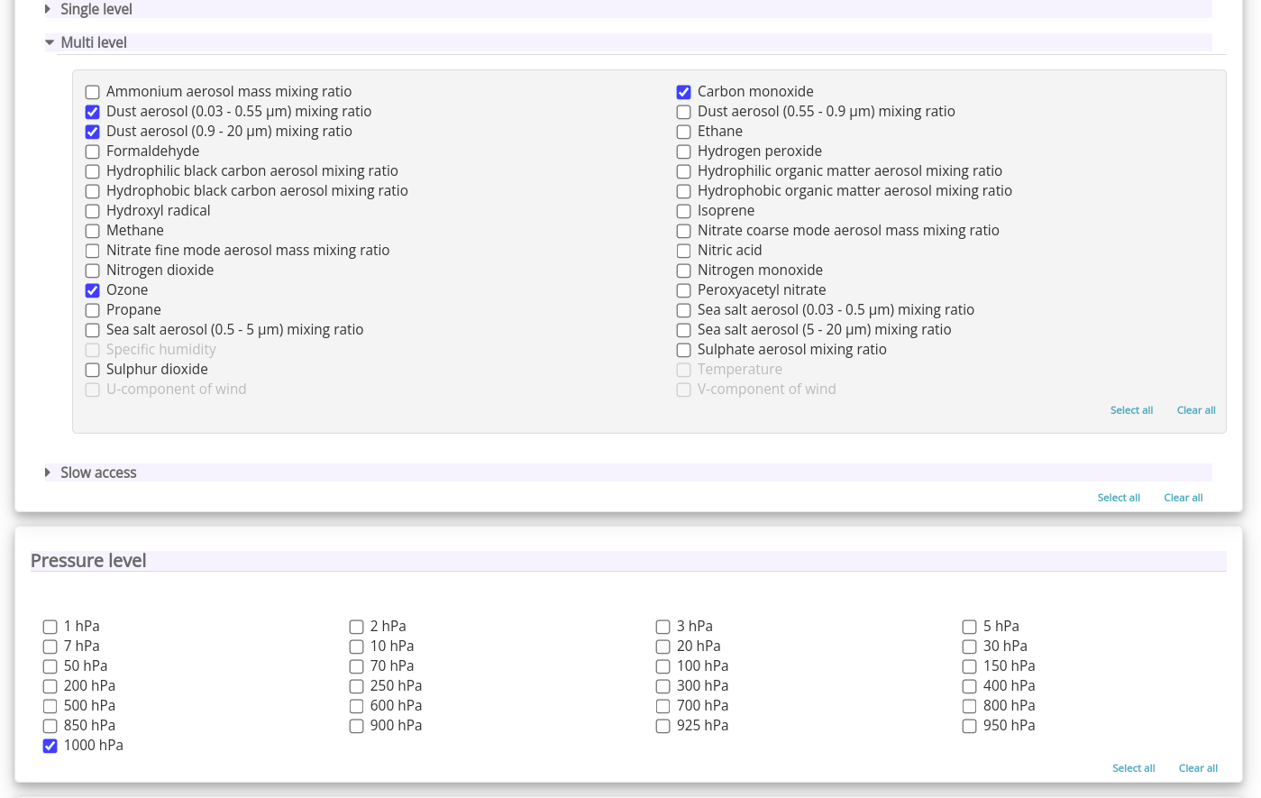
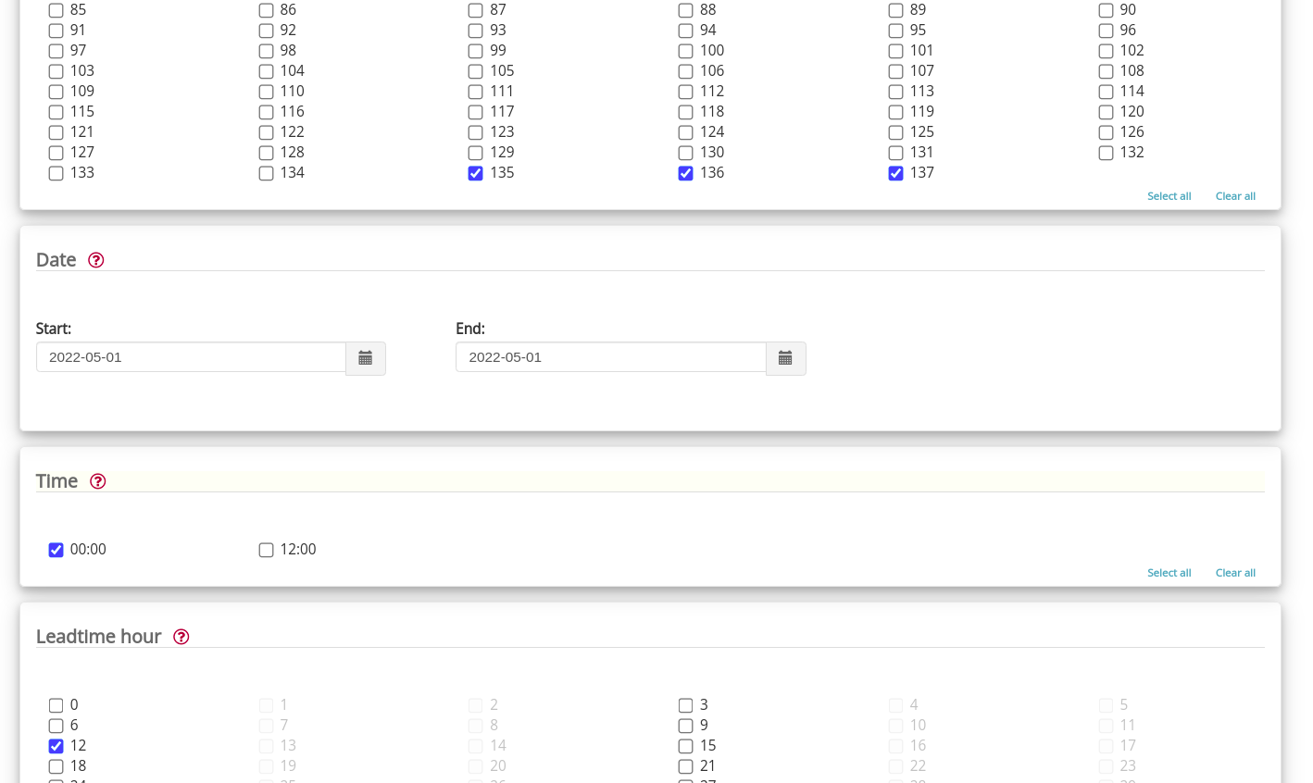
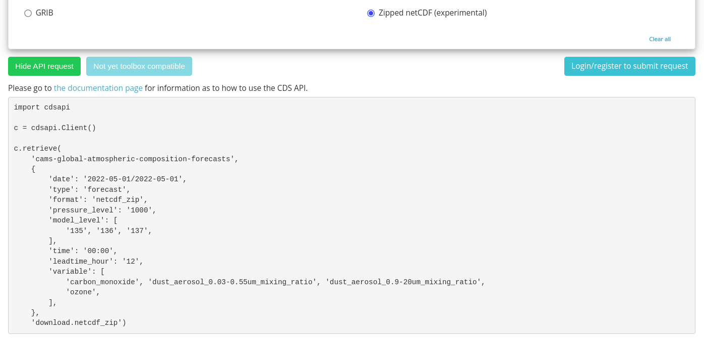

Slide 17
CDS API Globala data
import cdsapi
c = cdsapi.Client()
c.retrieve( 'cams-global-atmospheric-composition-forecasts',
{ 'date': '2022-05-01/2022-05-01',
'type': 'forecast', 'format': 'netcdf_zip',
'pressure_level': '1000', 'model_level': ['135', '136', '137',],
'time': '00:00', 'leadtime_hour': '12',
'variable': [ 'carbon_monoxide', 'dust_aerosol_0.03-0.55um_mixing_ratio’,
'dust_aerosol_0.9-20um_mixing_ratio', 'ozone',],
}, 'download.zip')

Slide 18
CDS API Regionala data
Import cdsapi
c = cdsapi.Client()
c.retrieve(
'cams-europe-air-quality-forecasts',
{‘model': ['ensemble', 'match',],
'date': ‘2022-03-29/2022-03-30',
'format': 'netcdf’, 'type': 'forecast',
'time': '00:00’, 'leadtime_hour': ['0','24', '48',],
'level': '0','variable': ['ozone', 'particulate_matter_10um',],
}, 'download.zip')

Slide 19
MATCH-gruppens gränssnitt på Bi
> export PYTHONPATH=/home/sm_foul/metgraf-bi3/pylib
> pydoc pycds

Slide 20

Och nu middag!

